Slide 1
Разработка моделей глубокого обучения для задачи автономной навигации
Григорьев Данила Александрович, гр. 4233к
Руководитель: Скобцов Вадим Юрьевич,
канд. техн. наук , доцент
2026

Slide 2
Цель и задачи
Цель: разработать модель глубокого обучения для управления автомобилем в симуляторе CARLA 0.9.14, преобразующую сенсорные данные (RGB, LiDAR, скорость) в управляющие сигналы (руль, газ) с учётом навигационных команд.
Задачи:
Проанализировать подходы (BC, RL, CIL) и обосновать выбор метода.
Спроектировать архитектуру CILDriveNet: RGB + LiDAR BEV + скорость, рекуррентный слой GRU, 4 командные ветки.
Собрать датасет 25 000 кадров (CARLA Town10HD), обучить модель и оценить её на валидации.
Реализовать модуль инференса с двухуровневой защитой от столкновений и проверить модель в CARLA.
Актуальность
Автономное вождение — одно из ключевых направлений ИИ: рынок беспилотных систем растёт, а классические rule-based алгоритмы плохо справляются с городской средой.
End-to-end модели глубокого обучения позволяют единой сетью отображать сенсоры в управляющие сигналы, но требуют решения проблем неоднозначности на перекрёстках и устойчивости к разным сенсорным условиям — что и адресует CIL с мультимодальным входом.
из 15

Slide 3
Подходы к автономному вождению и идея CIL
Три парадигмы end-to-end вождения
Behavioral Cloning (BC). Supervised-обучение по парам «сенсоры → управление эксперта». Просто, но накапливает ошибки: модель уходит с траектории и попадает в состояния, которых не видела в train (covariate shift).
Reinforcement Learning (RL). Агент учится через награду за безопасную и быструю езду. Не требует разметки, но нестабилен, нуждается в миллионах эпизодов в симуляторе и ручной настройке функции награды.
Conditional Imitation Learning (CIL) — выбран в работе. Расширение BC: к сенсорам добавляется навигационная команда (куда ехать). Сохраняет простоту supervised-обучения и устраняет неоднозначность на перекрёстках.
Почему CIL подходит под задачу
Хватает 20 тыс. кадров демонстраций — против миллионов эпизодов RL
Эксперт — встроенный TM-автопилот CARLA, не нужны ручные демонстрации
Обучается на одной GPU, без подбора reward-функции
Ключевая идея CIL — Branch-Gating
На перекрёстке сенсорные данные одинаковы для всех направлений, но действие эксперта зависит от маршрута. Без подсказки одна сеть «усредняет» — учится ехать прямо или произвольно.
Решение: четыре независимые ветки
FOLLOW — следовать по полосе
LEFT / RIGHT — поворот на перекрёстке
STRAIGHT — проезд перекрёстка прямо
Как работает Branch-Gating
При обучении: градиент идёт только через ту ветку, чья команда записана в кадре; остальные «заморожены» — каждая специализируется на своём манёвре
При инференсе: get_command() анализирует путевые точки CARLA на 28 м вперёд и выбирает нужную ветку
из 15

Slide 4
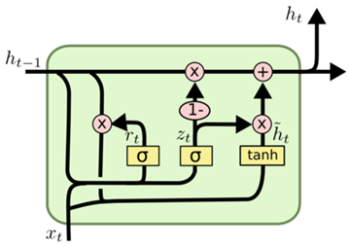
Рекуррентная память: GRU
Зачем рекуррентная память
Управление зависит от истории кадров (начатый манёвр, инерция), а не только от текущего кадра
Базовые RNN страдают от затухания и взрыва градиента на длинных последовательностях
GRU (Cho et al., 2014) — вентильная память: 2 вентиля при качестве на уровне LSTM
Вентили блока GRU (схема справа)
Вентиль обновления z — сколько прошлого состояния сохранить, а сколько обновить
Вентиль сброса r — какую часть прошлого «забыть» при расчёте кандидата h̃
Слой GRU 256→256 хранит h между кадрами — манёвр доводится до конца на перекрёстке
из 15

Slide 5
Сравнение с аналогами
Критерий | CILRS | LBC/Roach | TransFuser | CILDriveNet
Входы | RGB | RGB+привил. | RGB+LiDAR | RGB+LiDAR+Speed
Архитектура | CNN+MLP | CNN+RL | Transformer | ResNet-18 + CNN + GRU
GPU > 16 ГБ | Нет | Нет | Да | Нет
Сложность | Низкая | Высокая | Высокая | Средняя
LiDAR BEV | Нет | Нет | Да | Да
Obstacle Sensor | Нет | Нет | Нет | Да
CILDriveNet — баланс между простотой CILRS и мощью TransFuser: добавлены лидарный BEV, рекуррентный слой GRU (временная память) и аппаратный датчик препятствий при умеренной сложности реализации и без требований к GPU > 16 ГБ.
из 15

Slide 6
Стек технологий и требования
Платформа и инструменты
Симулятор CARLA 0.9.14 (Intel Labs + UAB): синхронный режим world.tick(), TrafficManager, карта Town10HD
Язык Python 3.7 — официальный CARLA API (версии 3.6–3.8)
Фреймворк PyTorch 1.13; NumPy, OpenCV, Pandas, TensorBoard
Кодировщик кадра ResNet-18, предобучен на ImageNet → 512-d
Лидар Ray Cast: 32 канала, 40 м, 56 000 точек/с, 20 Гц
Ключевые требования
≥ 25 000 кадров (Town10HD); сбалансированные команды — не менее 8% на каждый поворот
Работа в реальном времени; steer ∈ [−1, 1] (tanh), throttle ∈ [0, 1] (sigmoid)
Двойное обнаружение препятствий: obstacle sensor + LiDAR
Рабочая станция
CPU AMD Ryzen 5 5600H; 16 ГБ DDR4
GPU NVIDIA RTX 3050 Laptop, 4 ГБ, CUDA 11.8
Windows 11; SSD NVMe; Python 3.7 / PyTorch 1.13
Ключевые компоненты стека
CARLA 0.9.14
Python 3.7
PyTorch 1.13
ResNet-18
LiDAR BEV
CUDA 11.8
из 15

Slide 7
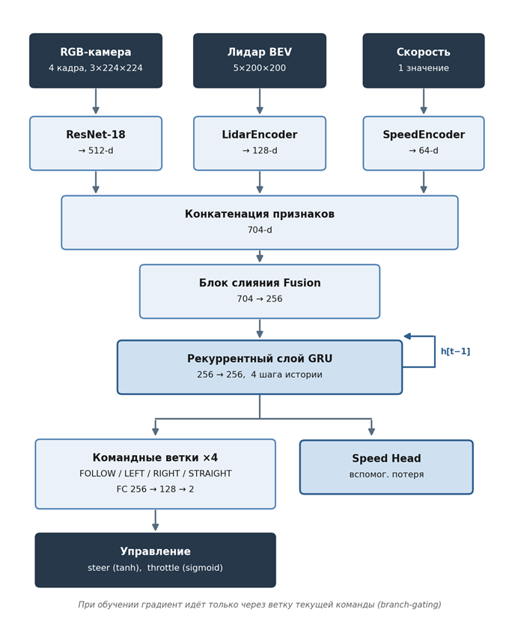
Архитектура CILDriveNet
Зачем такая архитектура
Камера видит цвет и разметку, лидар — геометрию и препятствия независимо от освещения, скорость задаёт реакцию по газу
Backbone ResNet-18 переносит признаки из ImageNet — обучение сходится на 25 тыс. кадров
GRU хранит историю кадров — сглаживает управление и учитывает динамику сцены
4 ветки разделяют поведение на перекрёстке: каждая обучается только на «своих» кадрах
Входы → выходы
RGB 224×224 → ResNet-18 → 512
LiDAR BEV 5×200×200 → CNN → 128
Скорость → MLP → 64
Fusion 704 → 512 → 256 → GRU 256 → 256
4 ветки × FC(256→128→2): steer (tanh), throttle (sigmoid)
~12 млн параметров (из них 11,2 млн — ResNet-18)
из 15

Slide 8
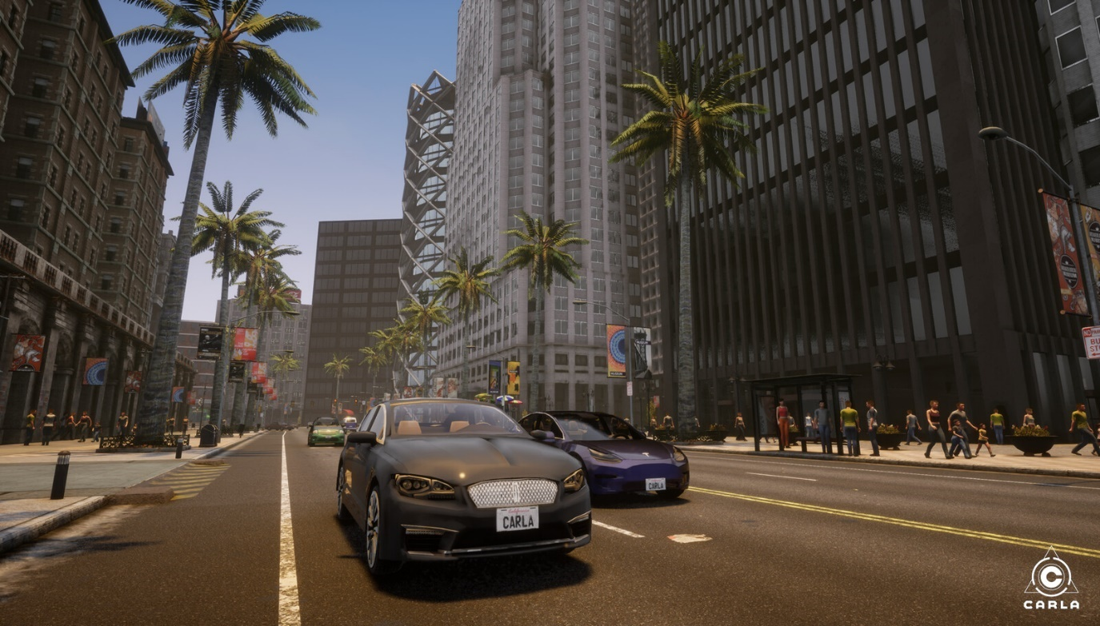
Среда CARLA и LiDAR BEV-представление
Симулятор CARLA 0.9.14, Town10HD
Городская карта с перекрёстками, кольцевыми развязками и светофорами. Синхронный режим world.tick() обеспечивает строгую привязку сенсоров и меток управления к каждому кадру.
Лидар Ray Cast
32 канала, 56 000 точек/с, 20 Гц, дальность 40 м, высота монтажа 2.4 м
BEV-тензор 5×200×200
Покрытие ±25 м, разрешение 0.25 м/пиксель
Каналы 1–4 — высотные срезы (z ∈ [−3, 2] м)
Канал 5 — нормализованная интенсивность отражения
BEV-формат удобен для свёрток и позволяет обнаруживать препятствия независимо от условий освещения.
из 15

Slide 9
Конвейер сбора данных и баланс классов
Что собрано: 25 000 кадров (Town10HD, TM-автопилот)
images/ — PNG 224×224 RGB (~250 КБ/кадр)
lidar/ — NPY float32 5×200×200 (~780 КБ/кадр)
labels.csv — steer, throttle, brake, speed, command
Проблема CARLA 0.9.14
vehicle.get_control() возвращает нули для TM-машин при hybrid_physics_mode=True.
Решение: модель Аккермана
Отключение hybrid-режима + расчёт управляющих сигналов из дельты позиции по модели Аккермана: steer = clip(arctan(yaw_rate × L / v) / MAX_STEER_RAD, −1, 1), где L = 2.875 м (Tesla Model 3), MAX_STEER_RAD = 1.22 рад.
Распределение команд (всего 25 000)
Команда | Кадров | Доля
FOLLOW | 9 025 | 36,1%
STRAIGHT | 7 750 | 31,0%
RIGHT | 4 475 | 17,9%
LEFT | 3 750 | 15,0%
WeightedRandomSampler
FOLLOW преобладает (36,1%). Для усиления поворотов при обучении применён WeightedRandomSampler:
|steer| > 0.06 → вес ×8
LEFT/RIGHT/STRAIGHT → вес ×6
из 15

Slide 10
Структуры данных: датасет и BEV-тензор
Формат датасета (data/train/)
images/ — PNG 224×224 RGB (~250 КБ/кадр)
lidar/ — NPY float32 5×200×200 (~780 КБ/кадр)
labels.csv — метаданные всех кадров; общий frame_id связывает кадр, тензор и метку
Поля labels.csv
frame_id, image_path, lidar_path
steer ∈ [−1, 1], throttle ∈ [0, 1], brake ∈ [0, 1]
speed_kmh; command: 0=FOLLOW, 1=LEFT, 2=RIGHT, 3=STRAIGHT
BEV-тензор лидара
Облако точек → регулярная сетка 5 × 200 × 200, покрытие ±25 м
Высота z ∈ [−3, 2] м кодируется в 4 высотных среза (дорога, бордюр, машины)
5-й канал — интенсивность отражения
Метки навигационных команд
get_command() анализирует waypoint на 28 м вперёд
Перекрёсток в радиусе 22 м: угол < −20° → LEFT, > +20° → RIGHT, иначе STRAIGHT; без перекрёстка → FOLLOW
images/{frame_id}.png — кадр 224×224×3 RGB
Один тик CARLA frame_id
lidar/{frame_id}.npy — BEV-тензор 5×200×200
labels.csv — steer, throttle, brake, speed, command
из 15

Slide 11
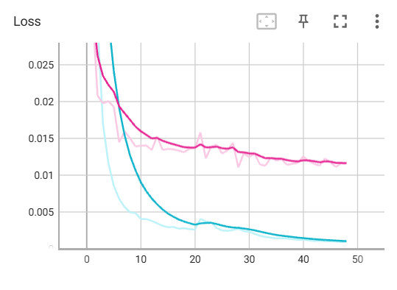
Обучение модели и функция потерь
Процесс обучения
Разбивка train 85% / val 15% — последовательная, без утечки данных
Оптимизатор AdamW: lr_backbone = 3·10⁻⁵, lr_head = 3·10⁻⁴, weight_decay = 10⁻⁴
Планировщик CosineAnnealingWarmRestarts (T₀ = 20, T_mult = 2)
Ранняя остановка: patience = 20 эпох; максимум 80 эпох
Балансировка WeightedRandomSampler: повороты ×8, команды LEFT/RIGHT/STRAIGHT ×6
Функция потерь: Branch-Gated CIL Loss
Градиент идёт только через ветку активной команды c (branch-gating)
L = α·β·SmoothL1(steer) + MSE(throttle); α = 8 (руль критичнее), β = ×2 для поворотов
Вспомогательная потеря скорости: + 0,5·MSE(speed)
Результаты обучения
Val Steer MAE = 0,0046 (≈ 0,3° на руле); throttle MAE сопоставим
Train / Val Loss монотонно убывают — переобучения нет
из 15

Slide 12
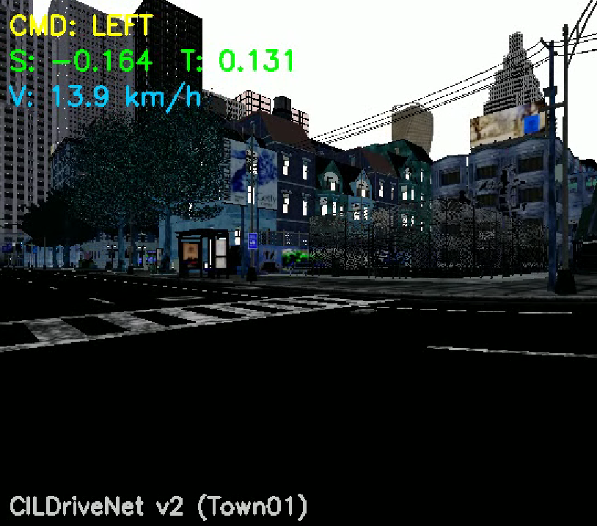
Инференс и двухуровневая безопасность
Цикл работы inference.py (~20 Гц)
Захват кадра: RGB-камера, лидарный BEV, текущая скорость
Определение команды через get_command() — анализ путевых точек CARLA на 28 м вперёд
Прогон через CILDriveNet (память GRU между тиками) → steer и throttle
Проверка защит, при срабатывании — экстренное торможение
Применение управления + HUD: CMD, steer, throttle, speed, OBSTACLE
Двухуровневая защита от столкновений
Уровень 1 (физический луч): sensor.other.obstacle, 15 м → brake = 0.8
Уровень 2 (LIDAR-проверка): obstacle_ahead(pts) по BEV, 8 м → brake = 0.8
Защита работает параллельно с нейросетью: если хотя бы один уровень обнаружил препятствие, throttle обнуляется и применяется тормоз.
Вид с RGB-камеры (CARLA Town10HD)
из 15

Slide 13
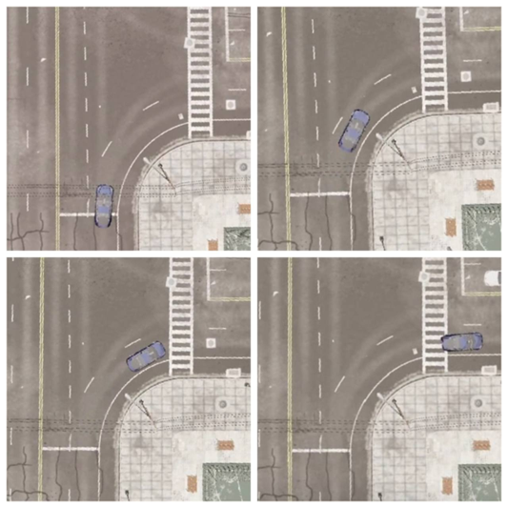
Результаты тестирования в CARLA
Качественные результаты
Удержание полосы и повороты на перекрёстках строго по навигационной команде
Снижение скорости и остановка перед впереди идущим транспортом
Двухуровневая защита предотвращает столкновения — 0 за все заезды
Обобщение на незнакомую карту
Town03 не входила в обучающую выборку — модель уверенно отработала все 4 команды
Поведение устойчиво на незнакомой геометрии дорог при средней скорости 13,9–15,9 км/ч
Карта | Кадров | Ср. км/ч | Столкн. | Команды
Town10HD | 2 800 | 13,9 | 0 | 4 / 4
Town03 | 1 400 | 15,9 | 0 | 4 / 4
Выполнение поворота на перекрёстке (CARLA, режим инференса)
из 15

Slide 14
Ограничения и выводы
Выявленные ограничения
Выезд за полосу на широких участках и пологих поворотах — дисбаланс данных в пользу прямого движения
Запоздалое торможение в плотном трафике — обучающие данные собраны TM-автопилотом без резких торможений
Резкость сигналов по рулю — сглаживается экспоненциальным фильтром, что вносит небольшую задержку реакции
Выводы и значимость
Спроектирована, обучена и провалидирована мультимодальная модель CILDriveNet (RGB + LiDAR BEV + скорость + GRU)
Решена техническая проблема CARLA 0.9.14 (нулевые get_control / get_velocity) — расчёт управления по модели Аккермана
Создан рабочий прототип автономной навигации в реальном времени; модель обобщается на незнакомые карты
Дальнейшая работа: сбор сцен с торможением, удлинение рекуррентной последовательности GRU
из 15

Slide 15
Спасибо за внимание!

